Slide 1
数据结构
第5章 数组与广义表

Slide 2
5.1 数组的定义
5.2 数组的顺序表示和实现
5.3 矩阵的压缩存储*
5.4 广义表的定义
5.5 广义表的存储结构
5.6 m元多项式的表示*
5.7 广义表的递归算法

Slide 3
数组和广义表可以看成是线性表在下述含义上的扩展：表中的数据元素本身也是一个数据结构。
本章以抽象数据类型的形式讨论数组的定义和实现，可加深对数组类型的理解。

Slide 4
5.1 数组的定义
数组的特点：
  数组中各元素具有统一的类型。
  数组中每个数据元素都对应于一组下标，下标的个数即其维数。
  数组元素的下标一般具有固定的上界和下界，即数组一旦被定义，它的维数和维界就不再改变。
  n维数组中，每个元素都受n个关系的约束。在每个关系中，元素a_{j1j2}..._{jn}(0≤j_{i}≤b_{i}-2)都有一个直接后继，就单个关系而言，这n个关系仍是线性关系。
  数组的基本操作比较简单，除了结构的初始化和销毁之外，只有存取元素和修改元素值的操作。

Slide 5
一维数组
从逻辑结构上看，一维数组A是n（n＞1）个相同类型数据元素a₀、a₁、…、a_{n}构成的有限序列，其逻辑表示为：
A=(a₀, a₁, …, a_{n})
其中，a_{i} (0≤i<n)表示数组A的第i个元素。

Slide 6
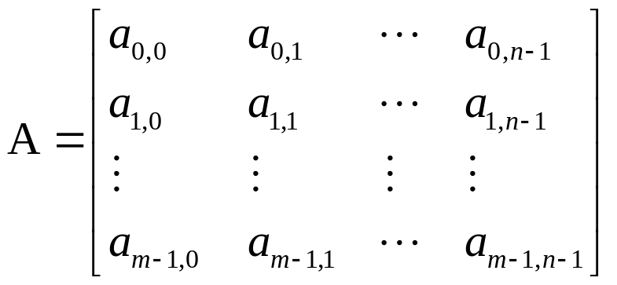
二维数组
一个m行n列的二维数组A可以看作是每个数据元素都是相同类型的一维数组的一维数组。
A=[A₀, A₁, ..., A_{m-1}]
A₀=[a_{0,0}, a_{0,1}, ..., a_{0,n-1}]
A₁=[a_{1,0}, a_{1,1}, ..., a_{1,n-1}]
...
A_{m-1}=[a_{m-1,0}, a_{m-1,1}, ..., a_{m-1,n-1}]

Slide 7
三维数组
A₂
(2,0,0) | (2,0,1) |  |  | (2,0,4)
(2,1,0)
(2,3,0) |  |  |  | (2,3,4)
A₁
(1,0,0) | (1,0,1) |  |  | (1,0,4)
(1,1,0)
(1,3,0) |  |  |  | (1,3,4)
A₀
(0,0,0) | (0,0,1) |  |  | (0,0,4)
(0,1,0)
(0,3,0) |  |  |  | (0,3,4)
A=[A₀, A₁, A₂]
A₀=[A₀₀, A₀₁, A₀₂, A₀₃]
A₀₀=[a_{0,0,0}, a_{0,0,1}, A_{0,0,2}, A_{0,0,3}]

Slide 8
抽象数据类型数组的定义
ADT Array{
数据对象：D={a_{j1j2...jn} | j_{i}=0, …, b_{i}-1, i=1, 2, …, n，n(n>0)称为数组的维数，b_{i}是数组第i维的长度，j_{i}是数组元素的第i维下标，a_{j1j2}…_{jn}∈ElemSet }
数据关系：R={R1, R2, ..., Rn}
Ri＝{ < a_{j1…ji…jn} , a_{j1…ji+1…jn} > |
0≤j_{k}≤b_{k}-1, 1≤k≤n 且k≠i,
0≤j_{i}≤b_{i}-2,
a_{j1…ji…jn} , a_{j1…ji+1…jn} ∈D, i=1, 2, …, n }
基本操作：
InitArray(&A, n, bound1, ..., boundn) //构造数组A
DestroyArray(&A) //销毁数组A
Value(A, &e, index1, ..., indexn) //获取下标指定的元素的值
Assign(&A, e, index1, ..., indexn) //设置下标指定的元素的值
} ADT Array

Slide 9
5.2 数组的顺序表示和实现
由于数组一般不作插入或删除操作，也就是说，一旦建立了数组，则结构中的数据元素个数和元素之间的关系就不再变动。因此，一般采用顺序存储结构表示数组。

Slide 10

由于存储单元是一维的结构，而数组是个多维的结构，则用一组连续存储单元存放数组的数据元素就有个次序约定问题。
0000 | 0001 | 0002 | 0003 | 0004 | 0005 | 0006 | 0007 | 0008 | 0009

Slide 11
数组可有二种存储方式：
  以行序为主序的存储
    C、C++、Java
  以列序为主序的存储
    Fortran、Matlab

Slide 12
以行序为主序的存储方式
a_{0,0}, a_{0,1}, ..., a_{0,n-1}, a_{1,0}, a_{1,1}, ..., a_{1,n-1}, ..., a_{m-1,0}, a_{m-1,1}, ..., a_{m-1,n-1}
第1行的元素
第2行的元素
第m行的元素
LOC(i, j)=LOC(0, 0)+(n*i+j)L

Slide 13
以列序为主序的存储方式
a_{0,0}, a_{1,0}, ..., a_{m-1,0}, a_{0,1}, a_{1,1}, ..., a_{m-1,1}, ..., a_{0,n-1}, a_{1,n-1}, ..., a_{m-1,n-1}
第1列的元素
第2列的元素
第m列的元素
LOC(i, j)=LOC(0, 0)+(m*j+i)L

Slide 14
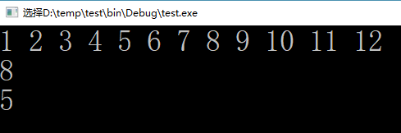
二维数组操作例
int main()
{
int m[3][4]= {{1, 2, 3, 4}, {5, 6, 7, 8}, {9, 10, 11, 12}};
int *p;
for(p=&m[0][0]; p<&m[0][0]+3*4; p++)
cout<<*p<<" ";
cout<<endl;
p=&m[0][0];
cout<<*(p+4*1+3)<<endl;
cout<<*(m[1])<<endl;
return 0;
}

Slide 15
5.3 矩阵的压缩存储*
本节内容自学

Slide 16
5.4 广义表的定义
5.4.1广义表
广义表（Lists）简称列表，它是线性表的推广。
一个广义表是n（n≥0）个元素的序列，当n=0时称为空表。在一个非空的广义表中，其元素可以是某一确定类型的对象（这种元素被称作单元素或原子），也可以是由单元素构成的广义表（这种元素可相对地被称作子表或表元素）。
显然，广义表的定义是递归的，广义表是一种递归的数据结构。

Slide 17
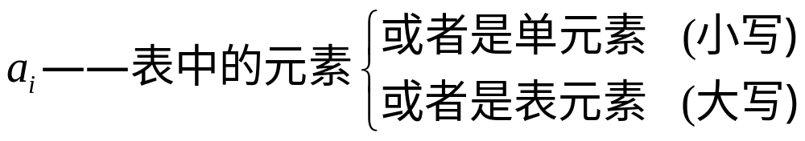
设a_{i}为广义表的第i个元素，广义表LS可表示为：
LS=(a₁, a₂, …, a_{n})
其中：
  ①LS——广义表的名字；
  ②n——广义表的长度；
  ③ ；
  ④n=0 空表；
  ⑤当广义表非空时，称a₁为表头（head），其余元素组成的表(a₂, a₃, …, a_{n})为表尾（tail）；

Slide 18
抽象数据类型广义表的定义
ADT GList{
数据对象：D={e_{i} | i=1, 2, ..., n; n≥0; e_{i}∈AtomSet或e_{i}∈GList }
数据关系：R1={<e_{i-1}, e_{i}> | e_{i-1}, e_{i}∈D, 2≤i≤n}
数据操作：
InitGlist(&L) //创建空的广义表
CreateGList(&L, S) //由广义表的书写形式串S创建广义表L
DestroyGList(&L) //销毁广义表L
GListLength(L) //求广义表的长度（元素个数）
GListDepth(L) //求广义表的深度
GListEmpty(L) //判定广义表L是否为空
GetHead(L) //取广义表的表头
GetTail(L) //取广义表的表尾
...
}ADT GList

Slide 19
5.4.2 广义表举例
分别用圆圈和方框表示表（表元素）和单元素
①A=( )
  空表，其长度为零。
②B=(e)
  B中只有一个单元素，长度为1，表头为'e'，表尾为空。
A
B
e

Slide 20
③C=(a, (b, c, d))
  长度为2，表头为'a'，表尾为子表((b, c, d))。
C
a
b
c
d

Slide 21
④D=(A, B, C)
  长度为3，表头为A, 表尾为(B, C)。
⑤E=(a, E)
  长度为2，表头为a，表尾为(E)。E相当于无穷表(a, (a, (a, (…))))。
D
e
a
b
c
d

Slide 22
5.4.3 广义表的几个性质
①有次序性
  广义表中的数据元素有固定的相对次序。
  线性排列 --线性表的推广
  层次结构 --树的推广
②有长度
  广义表的长度定义为最外层括弧中包含的数据元素个数。
  表元素个数一定，不能无限，可以是空表。

Slide 23
③有深度
  广义表的深度（多少层）定义为广义表书写形式中括弧的最大重数，因此空表的深度为1，因为一个“单原子”不是广义表，所以没有“深度”可言，但可以认为它的深度为0。
  如：
  A，B：1；
  C：2；
  D：3；
  E：无穷大。
④可递归
  如E。
⑤可共享
  子表可共享。

Slide 24
5.5 广义表的存储结构
广义表中的数据元素可以是原子，也可以是广义表，显然难以用顺序存储结构表示。
由于列表中的数据元素可能为原子或列表，由此需要两种结构的结点：
  一种是表结点，用以表示列表；
  一种是原子结点，用以表示原子。

Slide 25
为了在存储结构中便于分辩原子和子表，令表示广义表的链表中的结点为“异构”结点，如图所示， 结点中设有一个“标志域tag”， 并约定 tag=0 表示原子结点，tag=1 表示表结点。原子结点中的 data 域存储原子，表结点中指针域的两个值分别指向表头和表尾。
tag=0 | atom
原子结点
 | ptr---表结点的指针域
tag=1 | hp | tp
表结点

Slide 26
广义表的头尾链表存储表示
enum ElemTag {ATOM, LIST}; //定义枚举类型
typedef char AtomType;
struct GLNode{
ElemTag tag;
union {
AtomType atom;
struct {
GLNode *hp,*tp;
} ptr;
};
};
typedef GLNode* GList;
匿名联合体
可以在结构体中声明某个联合体（或结构体）而不用指出它的名字，如此之后就可以像使用结构体成员一样直接使用其中联合体（或结构体）的成员。

Slide 27
例：广义表 L=(a, (x, y), ((z))) 的存储结构
可由对L进行表头和表尾的分析得到--若列表不空，则可分解成表头和表尾（采用头尾链表存储结构）。
分析：
①L为一非空列表
L=(a, (x, y), ((z)))
L
1

Slide 28
②L的表头为原子a
L=(a, (x, y), ((z)))
L
1
0
a

Slide 29
③L的表尾为列表((x, y), ((z)))
L=(a, (x, y), ((z)))
L
1
1
0
a

Slide 30
④((x, y), ((z)))的表头为列表(x, y)
L=(a, (x, y), ((z)))
L
1
1
0
a
1

Slide 31
⑤(x, y)的表头为原子a，表尾为列表(y)
L=(a, (x, y), ((z)))
L
1
1
0
a
1
1
^
0
x
0
y

Slide 32
⑥其余分析同上。
L=(a, (x, y), ((z)))
L
1
1
1
^
0
a
1
1
^
1
^
0
x
0
y
1
^
0
z

Slide 33
5.6 m元多项式的表示*
本节自学

Slide 34
5.7 广义表的递归算法
基于广义表是递归定义的结构，因此实现广义表操作的算法均为递归函数。

Slide 35
广义表的类型定义（头尾链表存储表示） glist.h
#include <string>
using namespace std;
enum ElemTag {ATOM, LIST};
typedef char AtomType;

Slide 36
//广义表的头尾链表存储表示
struct GLNode
{
ElemTag tag;
union
{
AtomType atom;
struct
{
GLNode *hp,*tp;
} ptr;
};
};
typedef GLNode* GList;

Slide 37
void InitGList(GList &L); //创建空的广义表L
int GListLength(GList L); //获取广义表的长度
int GListDepth(GList L); //获取广义表的深度
void CreatGList(GList &L, string S); //用字符串S创建广义表L
void PrintGList(GList &L, int k=0); //以广义表字符串形式输出广义表

Slide 38
操作的实现 glist.cpp
#include <iostream>
#include "glist.h"
using namespace std;

Slide 39
⑴ 初始化
//创建空的广义表L
void InitGList(GList& L) {
L=NULL;
}

Slide 40
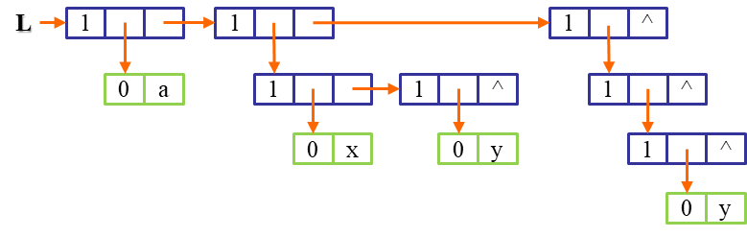
⑵ 求广义表的长度
//返回广义表的长度，即元素个数
int GListLength(GList L)
{
if (!L)
return 0;
else
return 1+GListLength(L->ptr.tp);
}
1
+

Slide 41
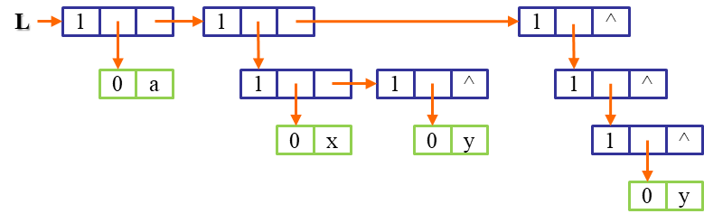
⑶ 求广义表的深度
//采用头尾链表存储结构，求广义表L的深度
int GListDepth(GList L)
{
int max=0, dep;
GList pp;
if (!L)
return 1; //空表深度为1
if (L->tag==ATOM)
return 0; //原子深度为0
for (pp=L; pp; pp=pp->ptr.tp)
{
dep=GListDepth(pp->ptr.hp); //求以pp->a.ptr.hp为头指针的子表深度
if (dep>max)
max=dep;
}
return max+1; // 非空表的深度是各元素的深度的最大值加1
}

Slide 42
⑷ 建立广义表
以广义表字符串S建立广义表。
从前面的讨论可知，非空广义表可分解成表头和表尾两个部分。建表时，可分别建立（分解为两个子问题）：
  表头有两种情况，为单原子或为列表，当为列表时与原问题相同；
  表尾必为列表，与原问题相同。
设void Sever(string &str, string &hstr)函数的功能为: 从广义表字符串S中提取表头串返回，并将S置成表尾串。

Slide 43
// 将非空串str分割成两部分：hsub为第一个','之前的子串，str为之后的子串
void Sever(string &str, string &hstr)
{
int n, k, i; // k记尚未配对的左括号个数
string ch;
n=str.length();
for (i=0, k=-1; i<n && (ch!="," || k!=0); ++i) // 搜索最外层的第一个逗号
{
ch=str.substr(i, 1);
if (ch=="(")
++k;
else if (ch==")")
--k;
}

Slide 44
if (i<n)
{
hstr=str.substr(1, i-2);
str="("+str.substr(i, n-i);
}
else
{
hstr=str.substr(1, n-2);
str="";
}
}

Slide 45
创建广义表的算法
S的值有三种情况：
  ①"( )"--空表
  ②单字符串--原子结点
  ③多字符串--列表
算法：
①当S="( )"，广义表L为空--L=NULL；
②否则，L为列表--创建结点；
A. 当S为单字符串时，为原子结点—设置原子结点；
B. 否则，S为列表字符串—设置表结点：
a. 从S中提取表头串hsub及表尾串tsub；
b. 以hsub建表头--与原问题相同，递归；
c. 如表尾串tsub为空--置表尾为NULL；
否则，以tsub建表尾，递归。

Slide 46
//由广义表的书写形式串S创建广义表L
void CreatGList(GList &L, string S)
{
string hsub;
if (S=="()")
L=NULL; //创建空表
else
{
L=new GLNode; //建表结点
if (S.length()==1) //设置结点为原子结点
{
L->tag=ATOM;
L->atom=S[0];
}

Slide 47
else //结点为表结点，分别设置其表头和表尾
{
L->tag=LIST;
Sever(S, hsub); //从sub中分离出表头串hsub
CreatGList(L->ptr.hp, hsub);
if (S.empty()) //表尾串为空
L->ptr.tp=NULL;
else
CreatGList(L->ptr.tp, S);
}
}
}

Slide 48
⑸ 以字符串形式输出广义表*
//利用递归算法输出广义表L
void PrintGList(GList &L, int k)
{
if (!L)
cout<<"()";
else
{
if (L->tag==1)
{
if (k==0)
cout<<'(';
if (L->ptr.hp==NULL)
cout<<"()";
else
PrintGList(L->ptr.hp,0);
k：
0 输出表头
1 输出表尾

Slide 49
if (L->ptr.tp)
{
cout<<',';
PrintGList(L->ptr.tp,1);
}
if (k==0)
cout<<')';
}
else
cout<<L->atom;
}
}

Slide 50
测试
#include <iostream>
#include "glist.h"
using namespace std;
int main()
{
string S1="((),(e),(a,(b,c,d)))";
string S2="(a,(x,y),((z)))";
string S3="(a,b)";
string S4="()";
GList L;
InitGList(L);
CreatGList(L,S2);
cout<<GListLength(L)<<endl;
cout<<GListDepth(L)<<endl;
PrintGList(L);
string s="((a,b),c,d)";
string t;
Sever(s,t);
cout<<endl<<"t:"<<t<<endl;
}

